Slide 1
Paper Review
Intelligent Information Processing Lab
Namgyu Jung

Slide 2
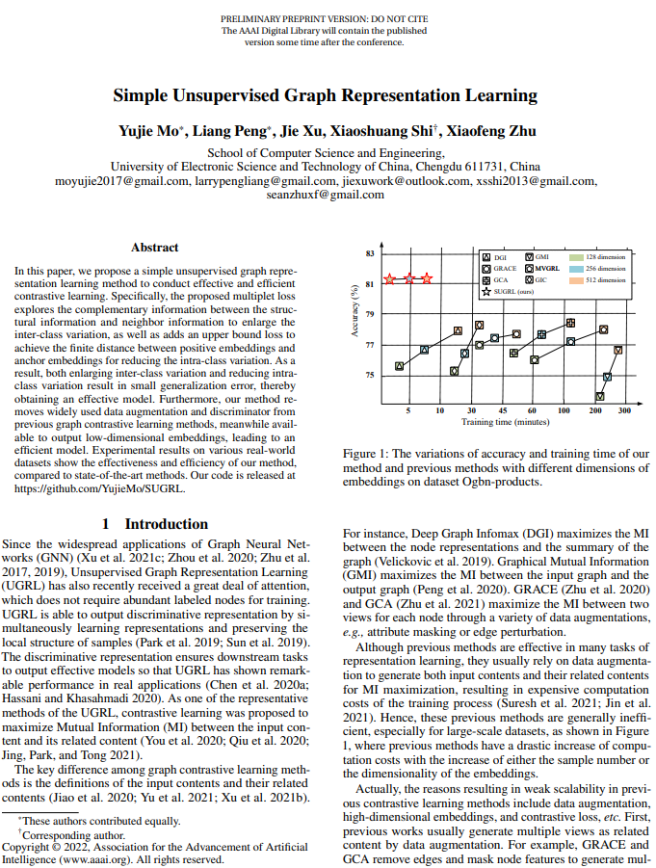
Paper
Title : Simple Unsupervised Graph Representation Learning
Author : Yujie Mo, Liang Peng, Jie Xu, Xiaoshuang Shi, Xiaofeng Zhu
Published : AAAI Conference ( IS_2020 : 11.37 )
Year : 2022
Citation : 1 ( google scholar )
Overview
효과적이고 효율적인 간단한 비지도 그래프 표현 학습 방법을 제안한다.
그래프의 구조적 정보와 인접 정보를 각각 triplet loss를 통해 손실함수 계산 (효과적)
데이터 증대 및 판별자 제거 후 저차원 임베딩 출력 (효율적)
제안한 방법을 실험한 결과 State-Of-The-Art 결과를 달성했다.

Slide 3
Contribution
Without data augmentation
Data augmentation 없이 Node Feature와 Adjacency Matrix를 조합하여 데이터 생성
Fast encoding
GCN 대신 MLP를 조합함으로써 빠른 encoding 속도
Low-dimensional embeddings
다른 타 모델은 일반적으로 512 차원의 벡터 사이즈를 필요하지만, 제안한 모델은 128차원이면 충분함.
Contrastive loss
Discriminator를 사용하여 발생되는 시간 손실을 해결

Slide 4
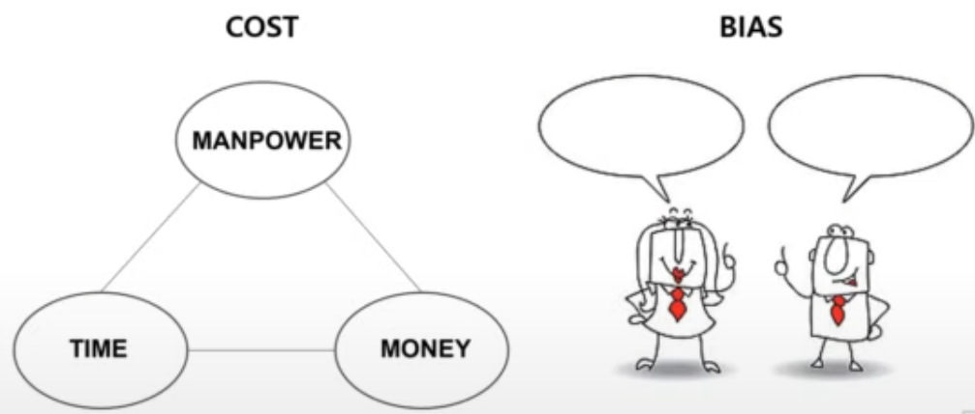
Supervised Learning
Input data (X) 에 대한 Label (y) 가 쌍으로 주어지고, 이 사이의 관계를 학습
한계점
양질의 레이블 정보를 충분히 얻는 것은 매우 어려움
레이블링에 많은 시간과 비용이 소모되며, 작업자의 편향된 지식에 의존

Slide 5
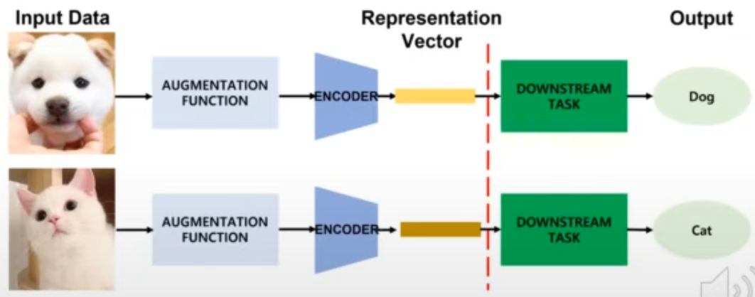
Self-Supervised Learning
Input data (X) 에서 쉽게 얻을 수 있는 정보를 활용해서 특징을 학습하고, 이를 downstream task에 활용
데이터의 Label이 소량인 경우에도 학습 성능을 극대화가 가능

Slide 6
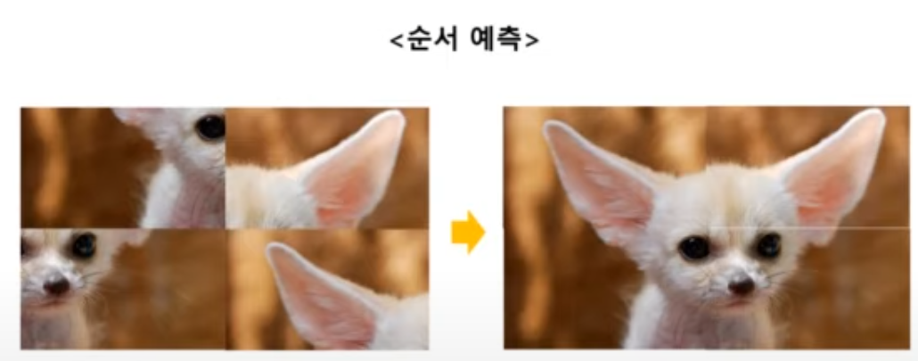
Pretext task
특징 추출을 위해 사전에 문제를 정의하고 label을 직접 생성하여 모델 학습

Slide 7


Constractive Learning
Encoder
Positive pair
Encoder
Encoder
Negative pair
Encoder
Negative pair

Slide 8
Related Work
Deep Graph Infomax, ICLR 2019
Summary
vector
Discriminator
GCN
Readout
Real
Remove edges Mask node features
Summary
vector
Discriminator
GCN
Readout
Fake

Slide 9
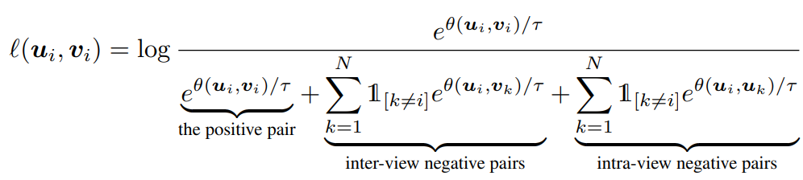
Related Work
Deep Graph Contrastive Representation Learning, ICML 2020
Positive pair
Remove edges Mask node features
GCN
Negative pair ( inter-view )
Negative pair ( intra-view )
Loss function
Remove edges Mask node features
GCN

Slide 10
Proposed Model
1
1
1
1
1
+
1
1
GCN
H
Graph structure
1
1
1
1
1
~
+
Neighbor sampling
H
-
H
random sampling
Semantic Feature
MLP
H

Slide 11
Method
Embedding generation
Positive Node
Feature Representation + Structural Information
Anchor Node
Feature Representation
Neighber Node
1-hop Node들의 Feature Representation 평균
Sample Node ( Negative )
N개의 관계없는 노드들의 Featrue Representation을 Sampling
+
H
H
~
+
H
-
H

Slide 12
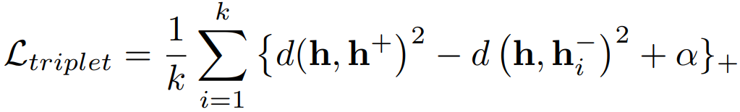
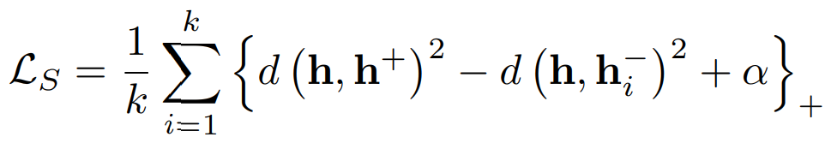
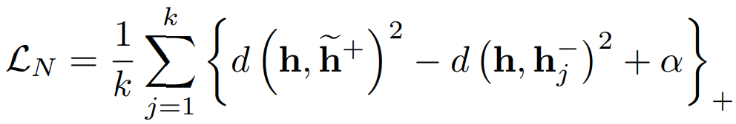
Method
Triplet Loss
N개의 Negative sample에 대한 확장
Loss : Structural Information
Loss : Neighber Information

Slide 13


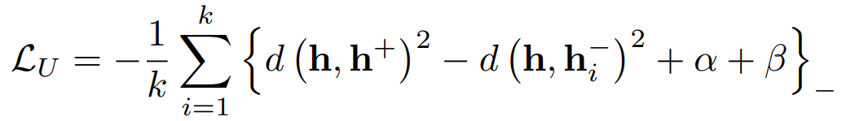

Method
Upper_bound
Loss : Upper_bound
최종 Loss function

Slide 14
Experiments
실험
노드 분류
목적
모델 : 타 모델과 비교를 통한 노드의 효과성 및 효율성 증명
손실함수 : 제안한 각 손실함수에 따른 손실함수 성능 증명
데이터 세트
3개의 인용 네트워크 데이터 세트 ( Cora, Citeseer, and Pubmed )
2개의 아마존 판매 데이터 세트 ( Photo, Computers )
3개의 대규모 데이터 세트 ( Ogbn-arxiv, Ogbn-mag, Ogbn-products )
비교 모델
Raw Feature -> Node classification
1개의 전통적인 알고리즘 ( DeepWalk )
2개의 준지도학습 알고리즘 ( GCN, GAT )
8개의 비지도학습 알고리즘 ( GAE, VGAE, DGI, GMI, GRACE, MVGRL, GCA, GIC )

Slide 15
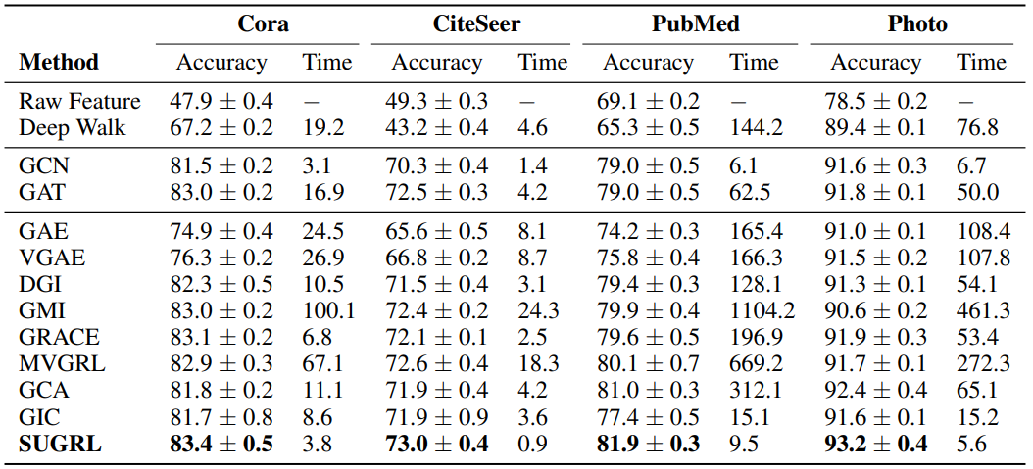
Experiments
4개의 데이터 세트에 대한 모든 함수의 분류 정확도 (%) 와 실행 시간 (초)

Slide 16
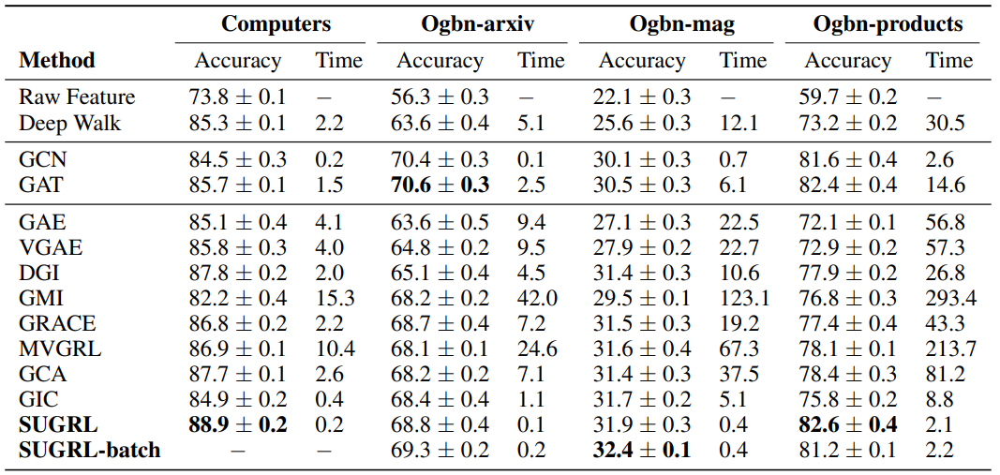
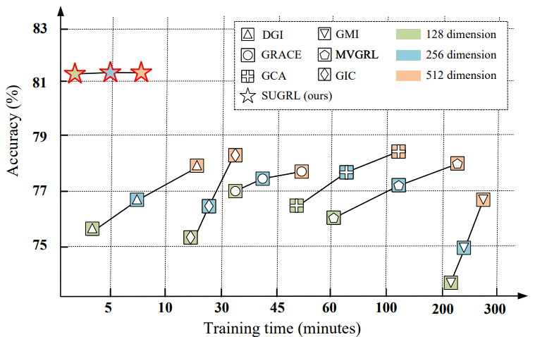
Experiments
1개의 데이터세트와 3개의 대규모 데이터 세트에 대한 모든 함수의 분류 정확도 (%) 와 실행 시간 (분)
Ogbn-products

Slide 17
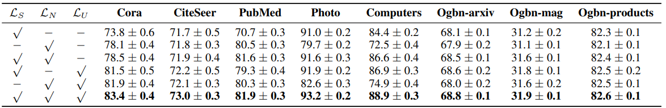
Experiments
모든 데이터 세트에 대해 제안된 방법에서 각 구성 요소의 분류 정확도 (%)

Slide 18
Review
Negative node에 대한 random sampling
Triplet Loss를 사용한 학습을 잘하기 위해서는 구분하기 어려운 Negative sample을 구하는 것
단순 시간 절약을 위한 Random sampling 사용은 근거가 부족

